Slide 1
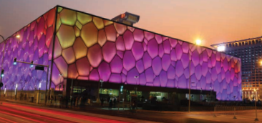
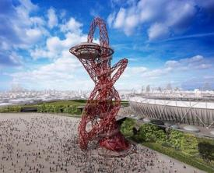
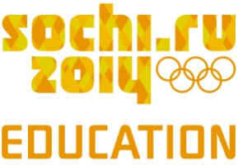
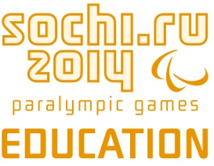
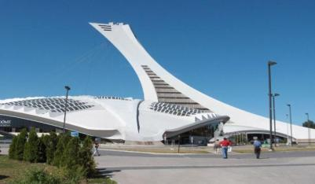
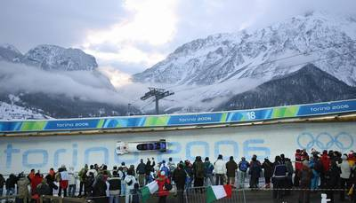
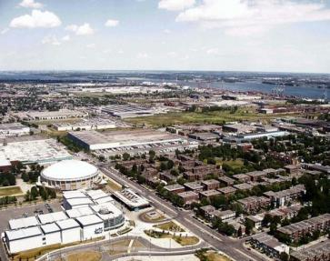
Олимпийский урок №3 Наследие Игр

Slide 2
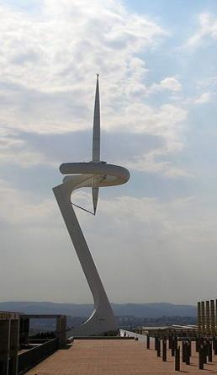
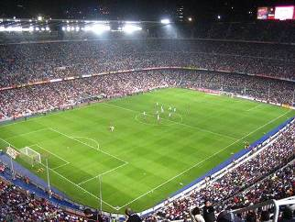
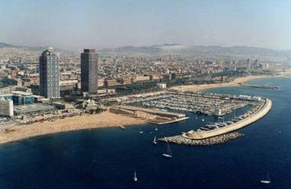
Барселона 1992 (Испания) – превращение в международный туристический центр
Барселона
2

Slide 3
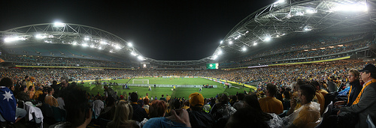
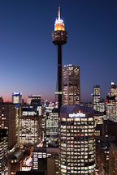
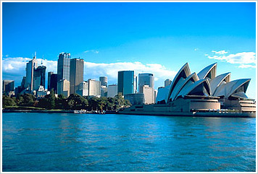
Сидней
3

Slide 4
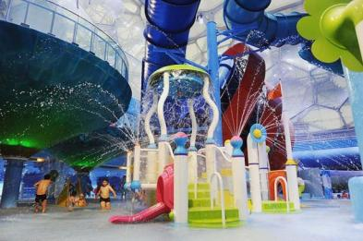
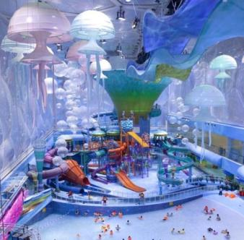
Пекин
4

Slide 5
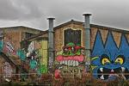
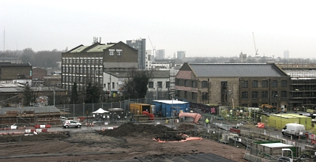
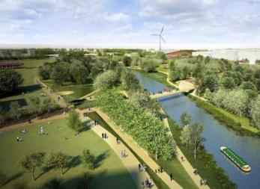
Лондон
5

Slide 6
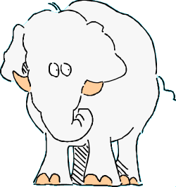
«Белый слон»

Slide 7
Монреаль
7

Slide 8
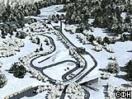
Турин
8

Slide 9
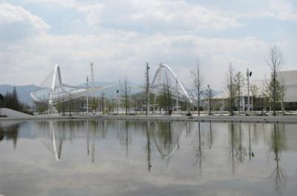
Афины
9

Slide 10
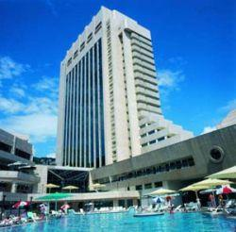
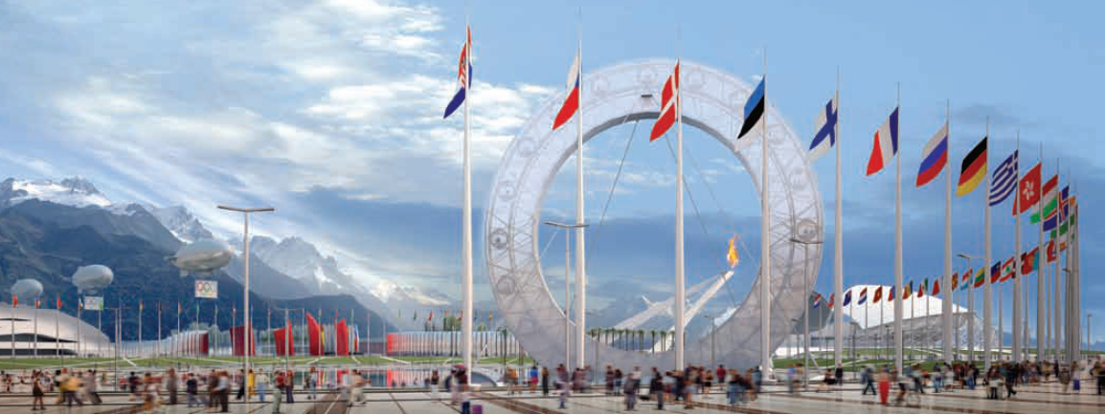
Наследие Игр в Сочи это…
10

Slide 11
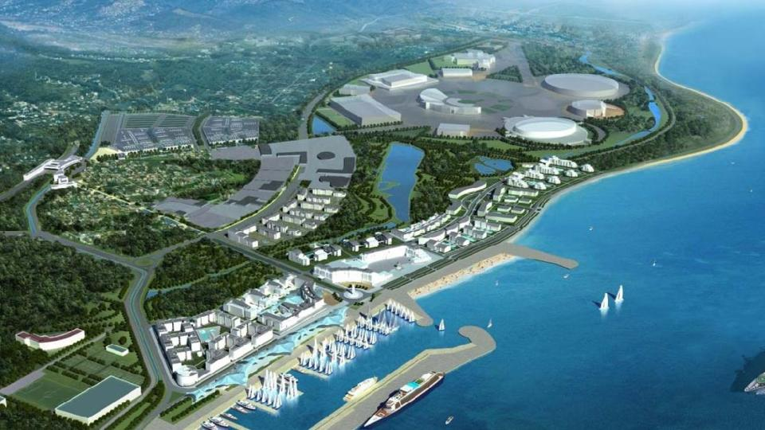
Олимпийские объекты
Олимпийский парк
Олимпийская деревня
Отель МОК
11

Slide 12
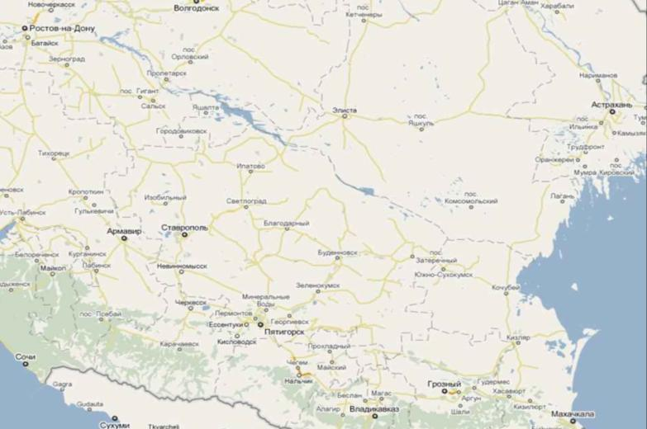
Ростов-на-Дону
Малый ледовый дворец
Соревновательный и тренировочный объект по хоккею на льду
Ледовый дворец для кёрлинга
Соревновательный и тренировочный объект по кёрлингу
Астрахань
Ставрополь
Тренировочный объект для конькобежного спорта
Сочи
Тренировочный объект по хоккею на льду
Владикавказ
12

Slide 13
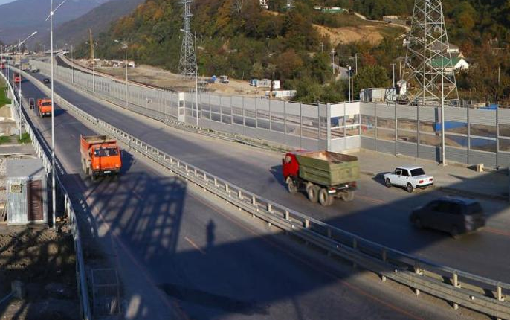
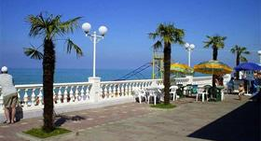
Новые дороги, гостиницы
13

Slide 14
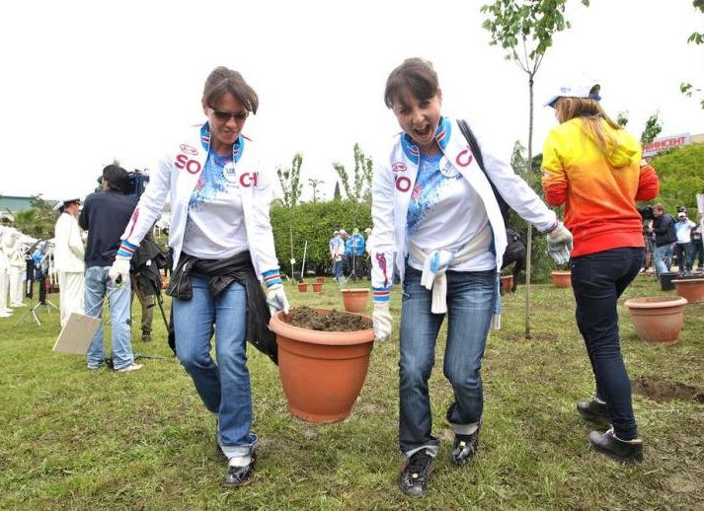
Окружающая среда
14

Slide 15
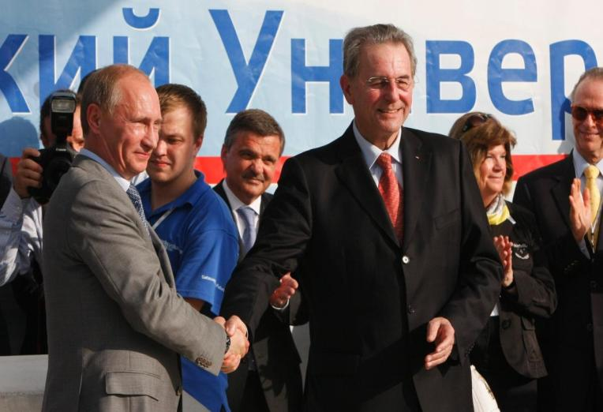
Российcкий международный олимпийский университет
15

Slide 16
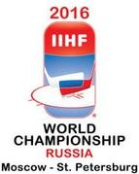
Международные спортивные соревнования в России
2013 год
2011 год

Slide 17
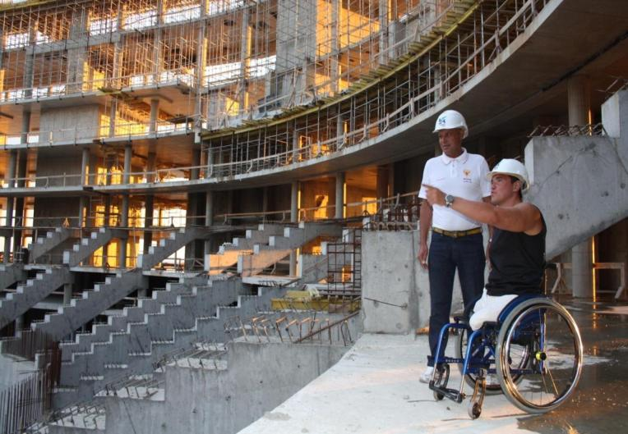
Общероссийские стандарты доступности
17

Slide 18
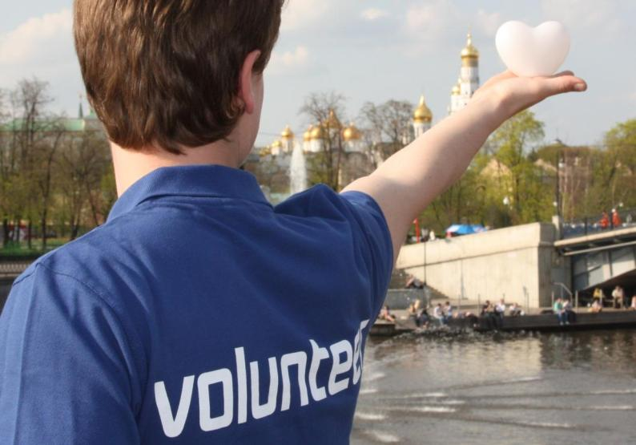
Волонтерское движение
18

Slide 19
Образ России
19

Slide 20
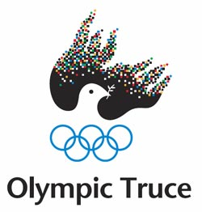
Олимпийское перемирие

Slide 21
Спасибо!

